Slide 1
«ОБРАЗОВАТЕЛЬНЫЙ МАРШРУТ ВЫХОДНОГО ДНЯ», КАК ЭФФЕКТИВНЫЙ СПОСОБ ВЗАИМОДЕЙСТВИЯ СЕМЬИ И ДОУ В УСЛОВИЯХ ФГОС ДО
Воспитатель
подготовительной
«А» гр.
Желнова Ю.В.

Slide 2
Семья и детский сад – два воспитательных феномена, каждый из которых по-своему дает ребенку социальный опыт, но только в сочетании друг с другом они создают оптимальные условия для вхождения маленького человека в большой мир.
.

Slide 3
АКТУАЛЬНОСТЬ: Детский сад является не только учреждением, реализующим образовательные услуги, осуществляющим процессы воспитания, развития и обучения детей, но и культурно – развивающим и досуговым центром для детей дошкольного возраста. Поэтому помимо традиционных форм работы дошкольного учреждения и семьи (конференции, тематические выставки, «круглый стол», консультации, общие и групповые собрания родителей, дни открытых дверей, клубы по интересам) в нашем ДОУ активно используются инновационные формы и методы. Одной из форм такой работы является проведение воскресного досуга для детей и родителей «Образовательный маршрут выходного дня».

Slide 4
ПРОБЛЕМА: Поиск наиболее эффективных, инновационных форм взаимодействия с семьями воспитанников

Slide 5
Цель: воспитание у дошкольников уважения и интереса к родному краю; укрепление здоровья детей через взаимодействие и сотрудничество педагогов и родителей.

Slide 6
Задачи - Создать условия для физического и эмоционального развития ребёнка в ДОУ и семье. - Формировать активную деятельность родителей в воспитании детей, повышать их степень участия в педагогическом процессе. - Гармонизировать отношения родителей и детей с помощью организации совместных мероприятий. - Обобщать и систематизировать знания о родном крае. - Расширять детский кругозор. - Формировать представления о достопримечательностях города. - Знакомить детей с географическим расположением города. - Воспитывать любовь и чувство гордости за город, в котором живем

Slide 7
Предварительная работа: Поисковая работа по подбору иллюстративного материала. Оформление памяток для родителей «Чем занять ребёнка дома?». Разработка и оформление буклета «Маршрут выходного дня» Разработка анкеты для родителей «Выходные в нашей семье».

Slide 8
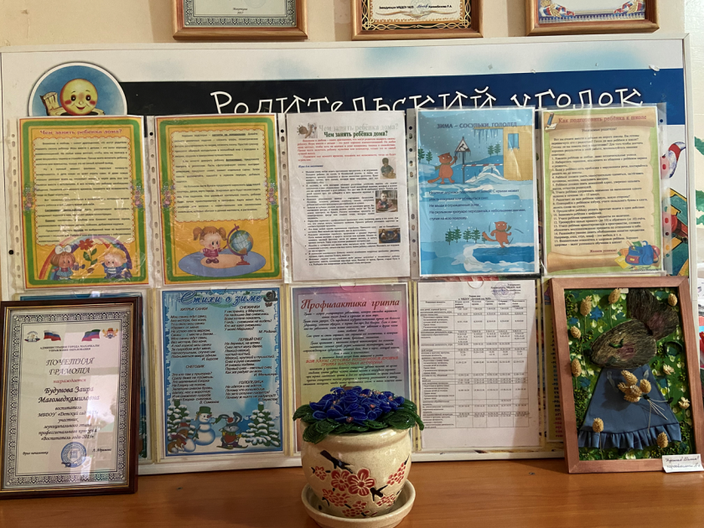
Памятки для родителей

Slide 9
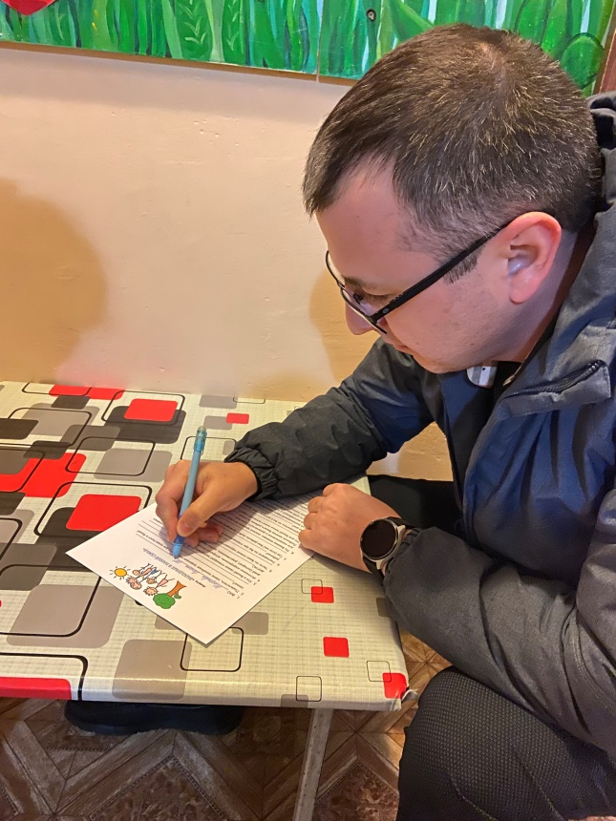
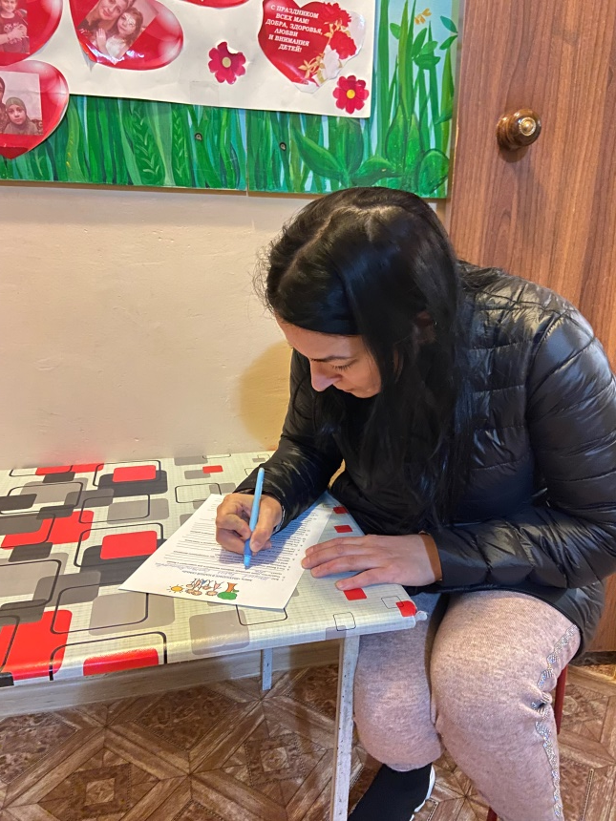
Анкета для родителей «Выходные в нашей семье». Цель: изучение приоритетов родителей по организации выходного дня. Выявления наиболее предпочитаемых видов и форм досуговой деятельности.

Slide 10
Разработка и оформление буклета «Маршрут выходного дня» Цель: ознакомить родителей с достопримечательностями, которые планируется посетить в течении год. Дать их краткое описание и информацию о графике их работы и местоположения

Slide 11
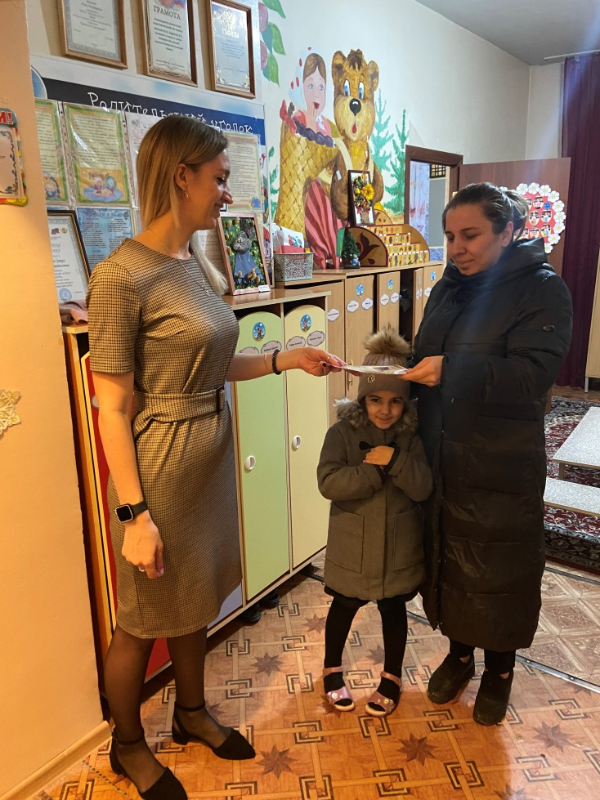
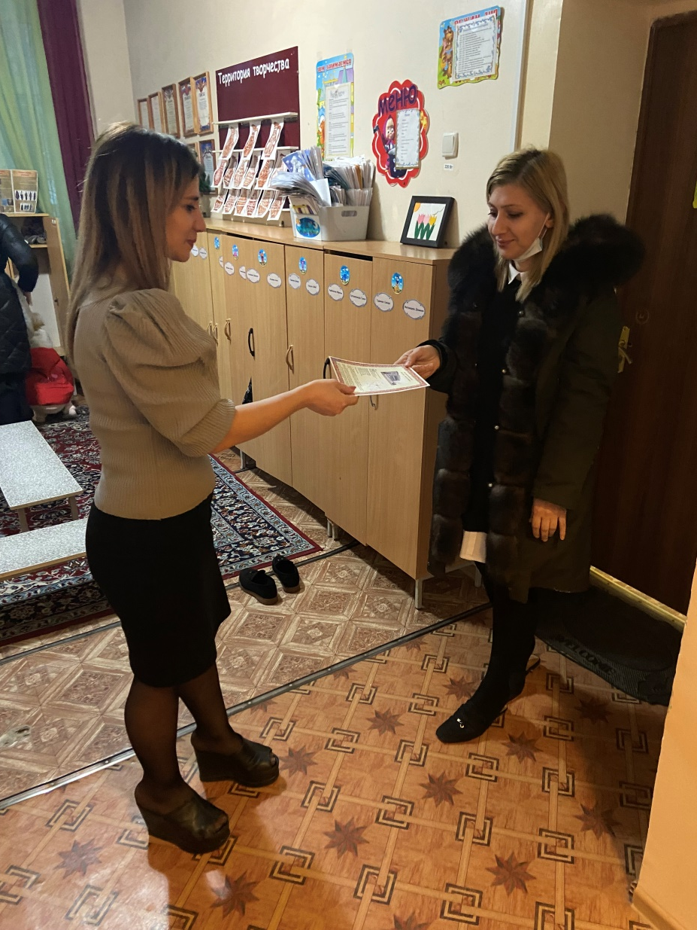
Вручение родителям буклетов с предложением посетить запланированные достопримечательности.

Slide 12
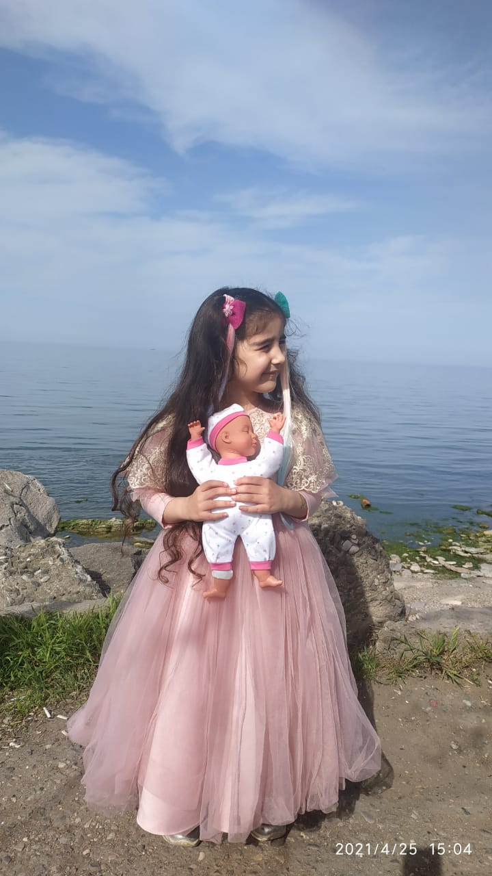
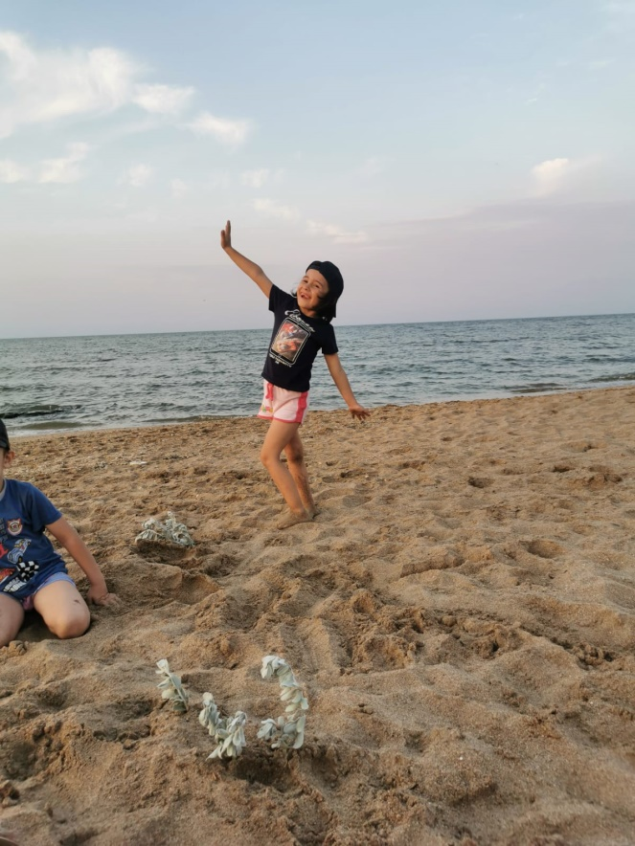
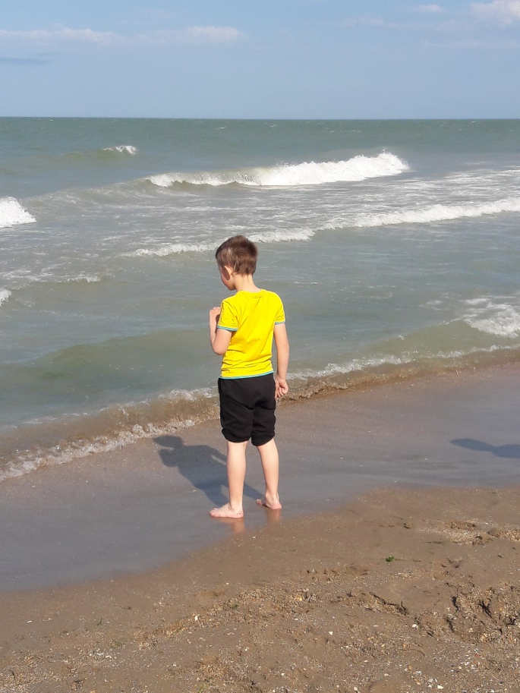
План маршрута выходного дня
Сентябрь
Прогулка по Родопскому бульвару .
Прогулка по берегу Каспийского Моря (горской пляж).
Цель: знакомство детей с достопримечательностями родного города.

Slide 13
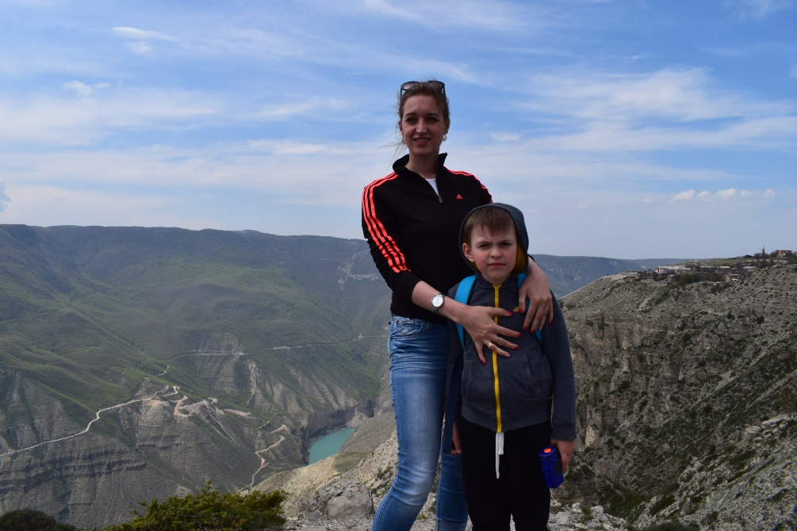
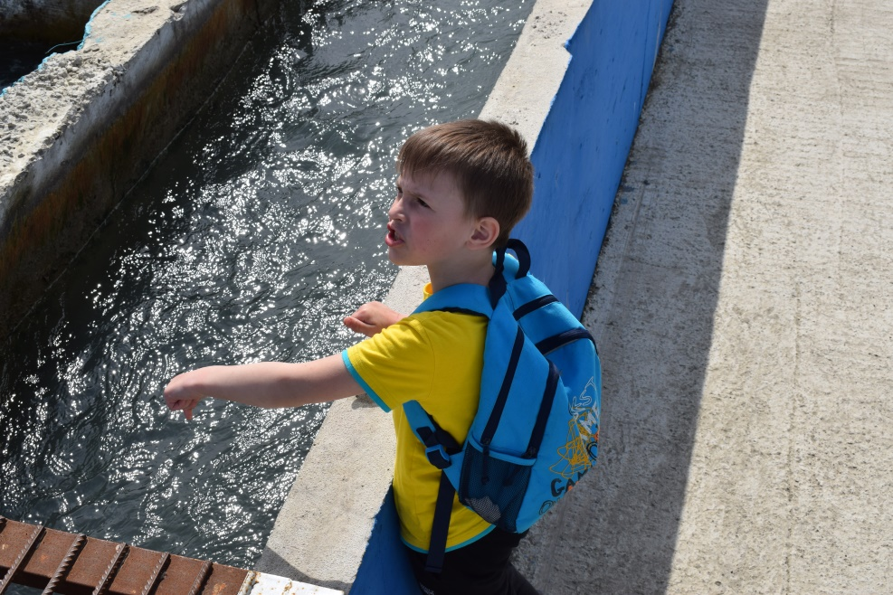
Сентябрь
Поездка на «Сулакский каньон»
Посещение рыбно-рекреационного комплекса «Янтарное»
Цель:
Расширить знания детей о природных достопримечательностях родного края.
Знакомить с ландшафтами Республики Дагестан.
Познакомить с различными видами рыб.
Поездка на «Сулакский каньон» Посещение рыбно-рекреационного комплекса «Янтарное» | Расширить знания детей о природных достопримечательностях родного края. Знакомить с ландшафтами Республики Дагестан. Познакомить с различными видами рыб.

Slide 14
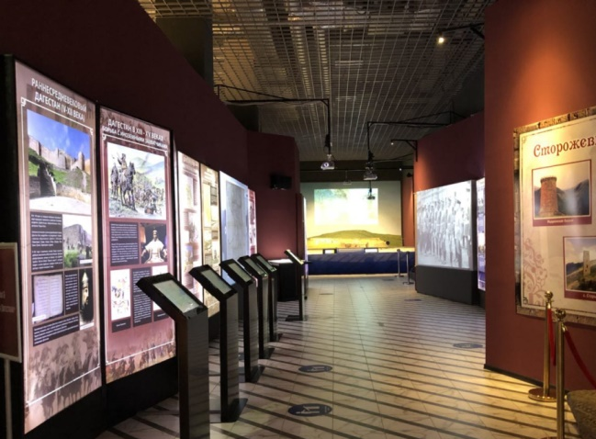
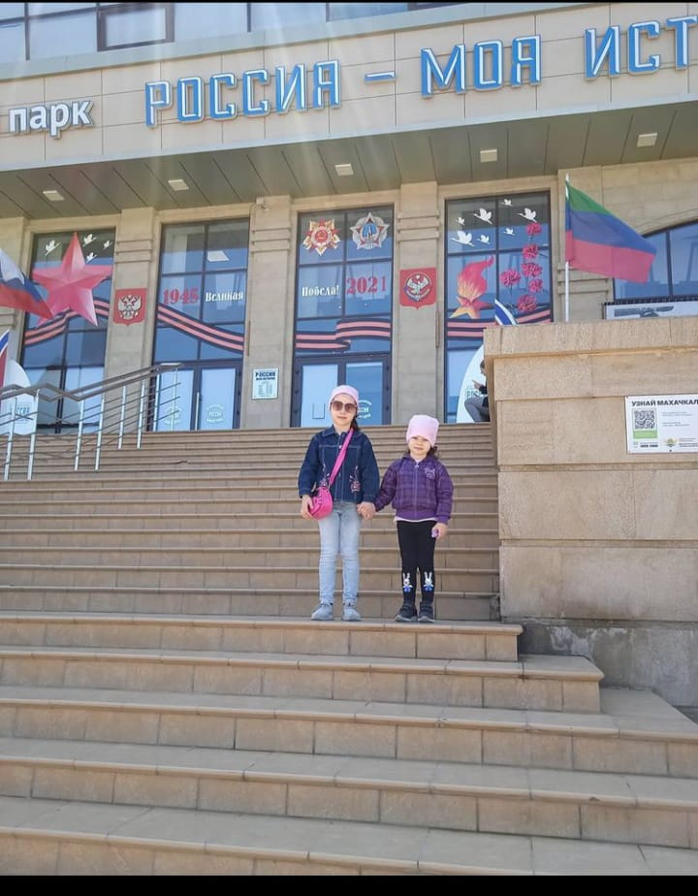
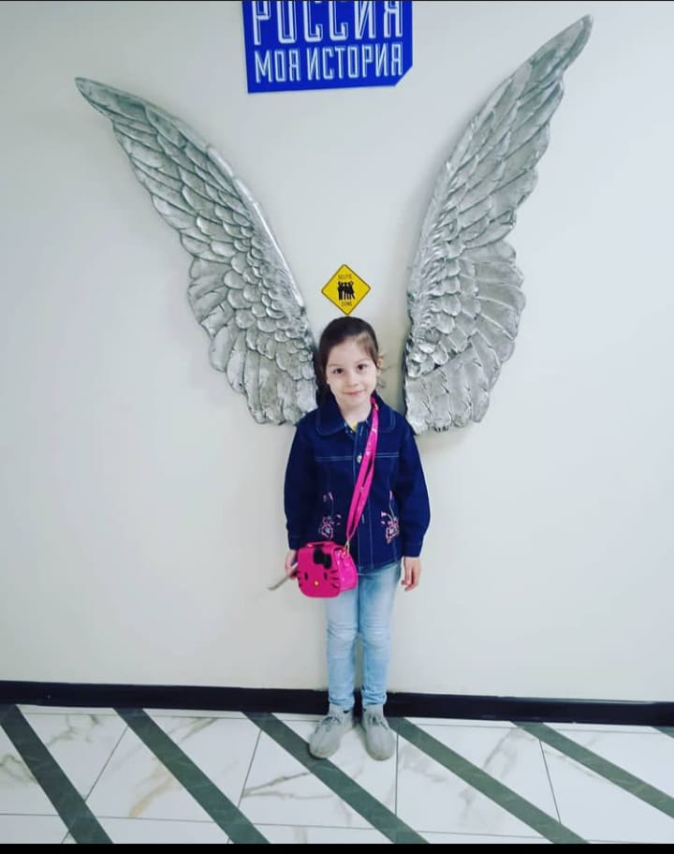
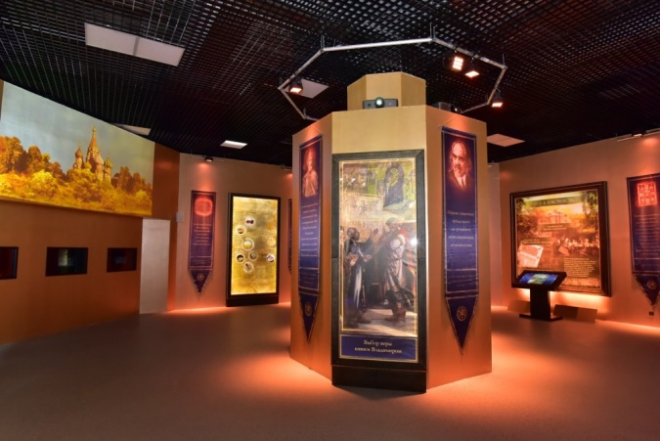
Октябрь
Посещение Исторического парка
«Россия - моя история»
Цель: расширить и углубить знания детей об истории России. Воспитывать любовь к своей стране.

Slide 15
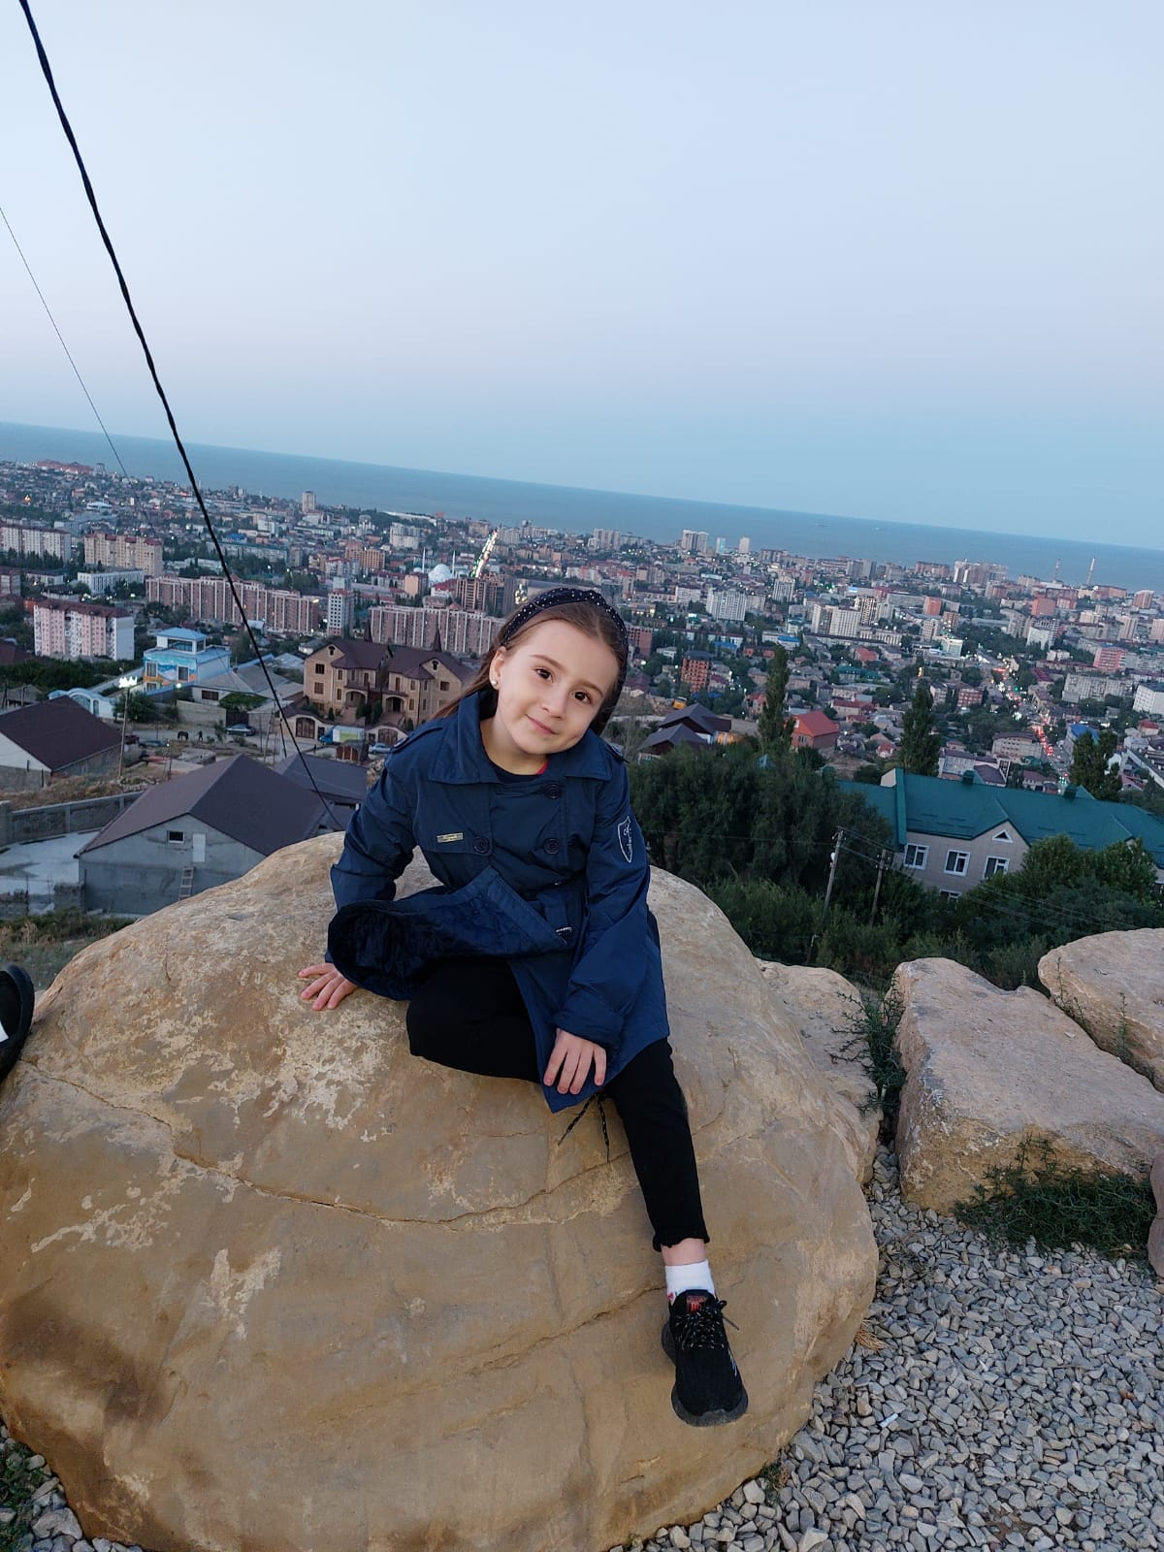
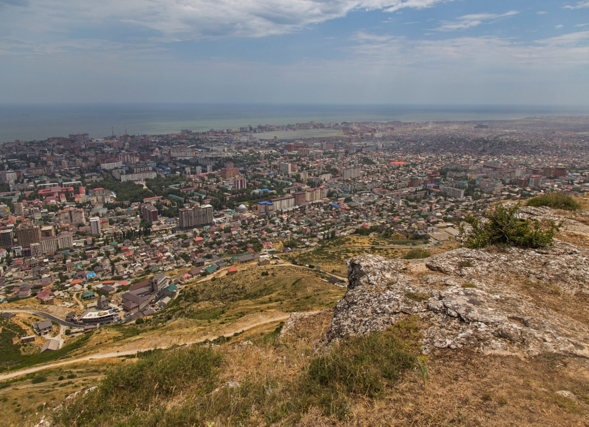
Октябрь
Смотровая площадка Тарки-Тау
Цель: продолжать знакомить детей с природными достопримечательностями и ландшафтами Республики Дагестан.

Slide 16
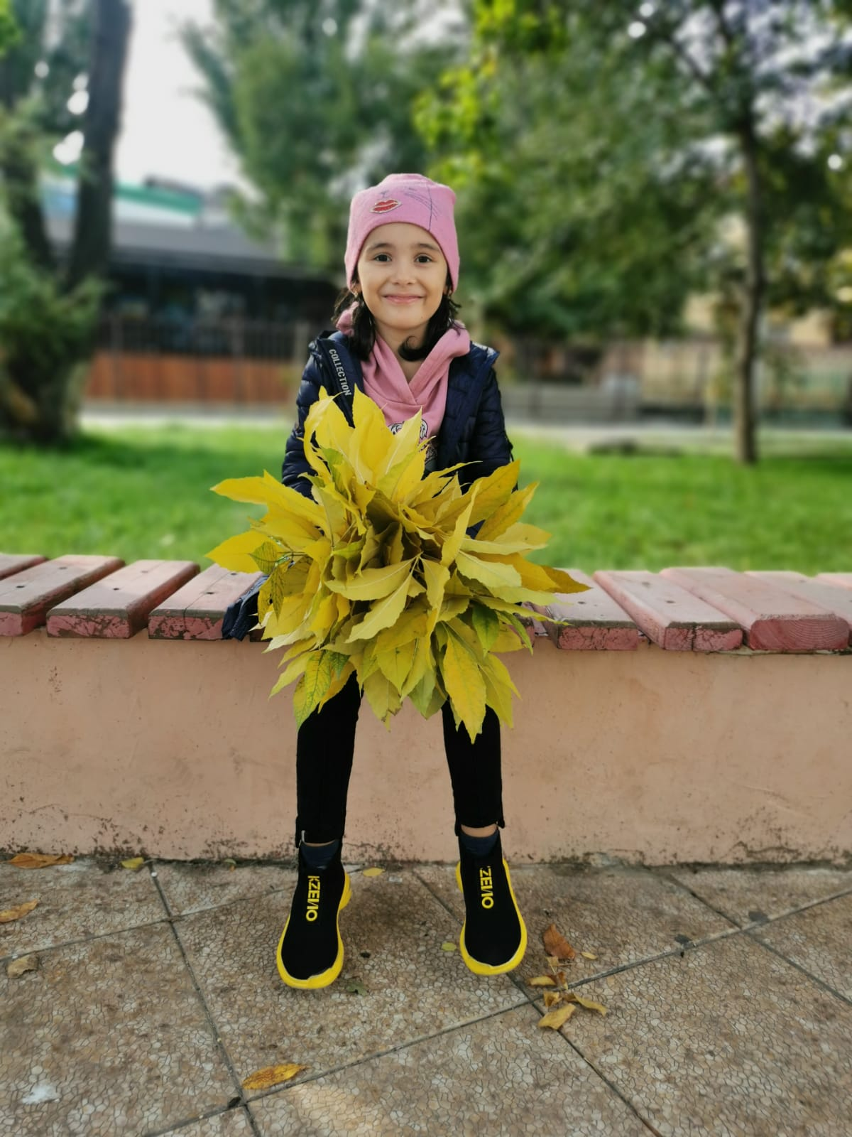
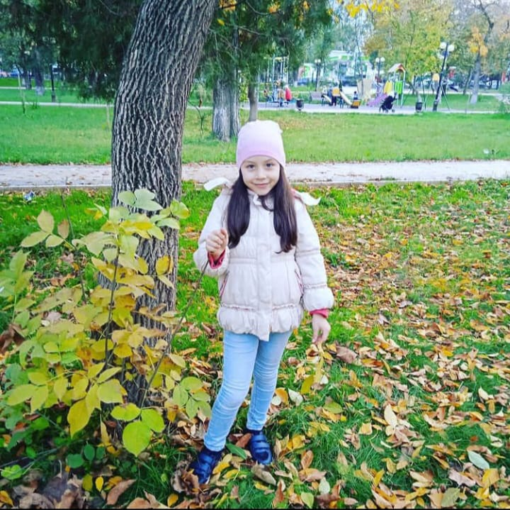
Ноябрь
Прогулка в «Парк Ленинского Комсомола»
Цель: закреплять знания о правилах безопасного поведения в природе; о временах года, последовательности месяцев в году. Воспитывать бережное отношение к природе. Развивать наблюдательность

Slide 17
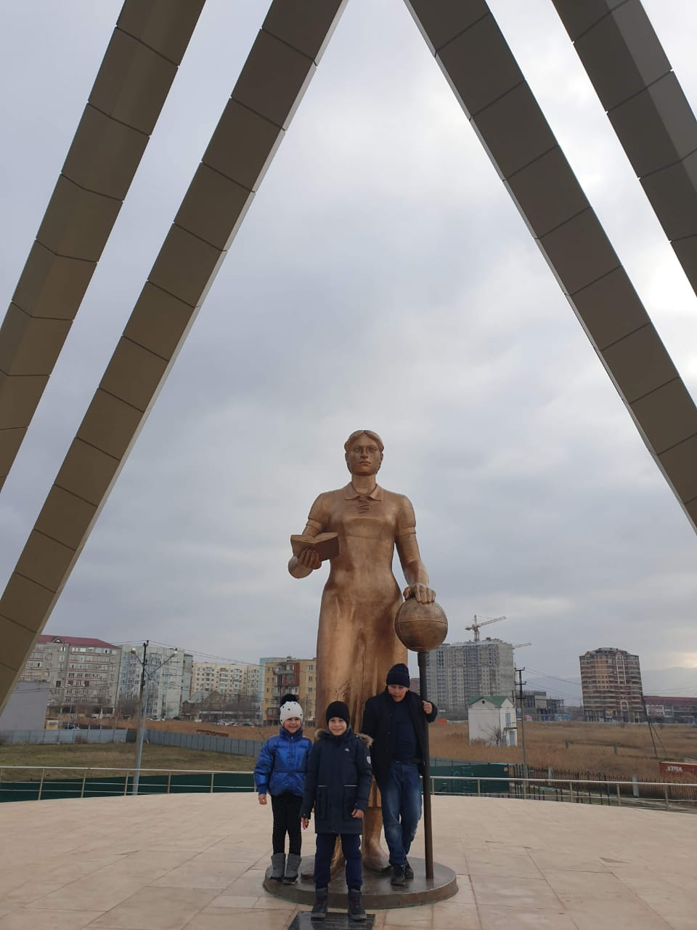
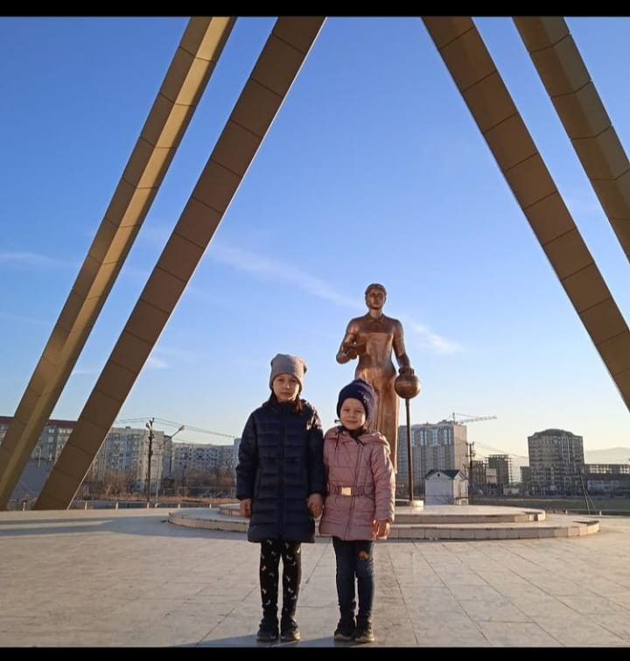
Ноябрь
Прогулка по парку «Ак-гель»
Посещение памятника «Русской учительнице»
Цель: продолжать знакомить с достопримечательностями родного города.

Slide 18
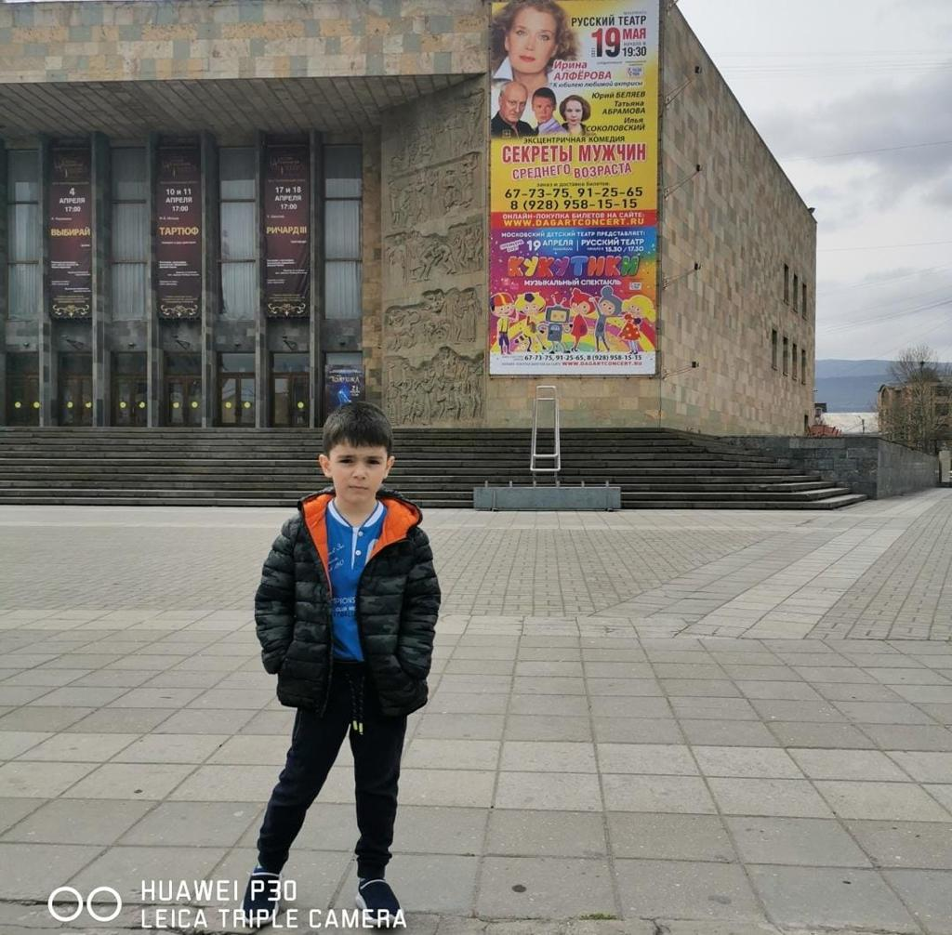
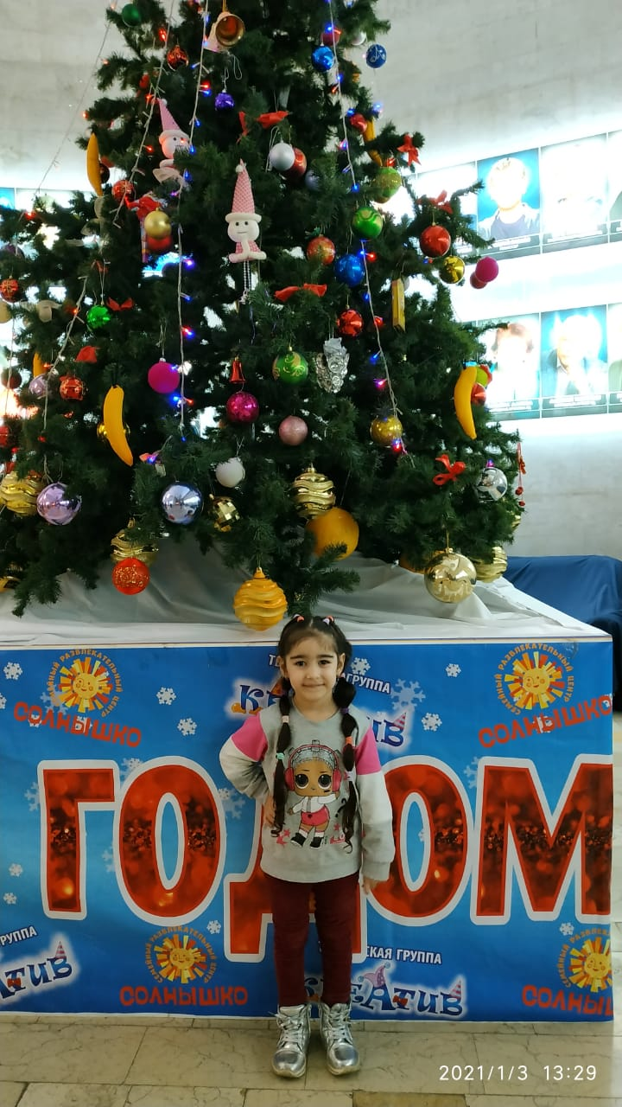
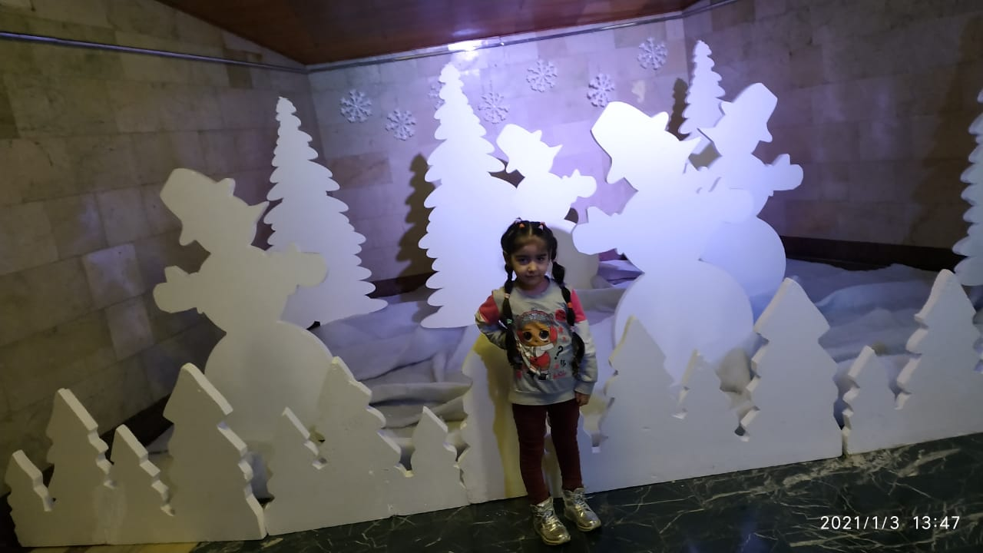
Декабрь
Посещение Государственного республиканского русского драматического театра им. М. Горького
Цель: расширять представление детей о театре, как виде искусства, его назначении. Воспитывать любовь к театру.

Slide 19
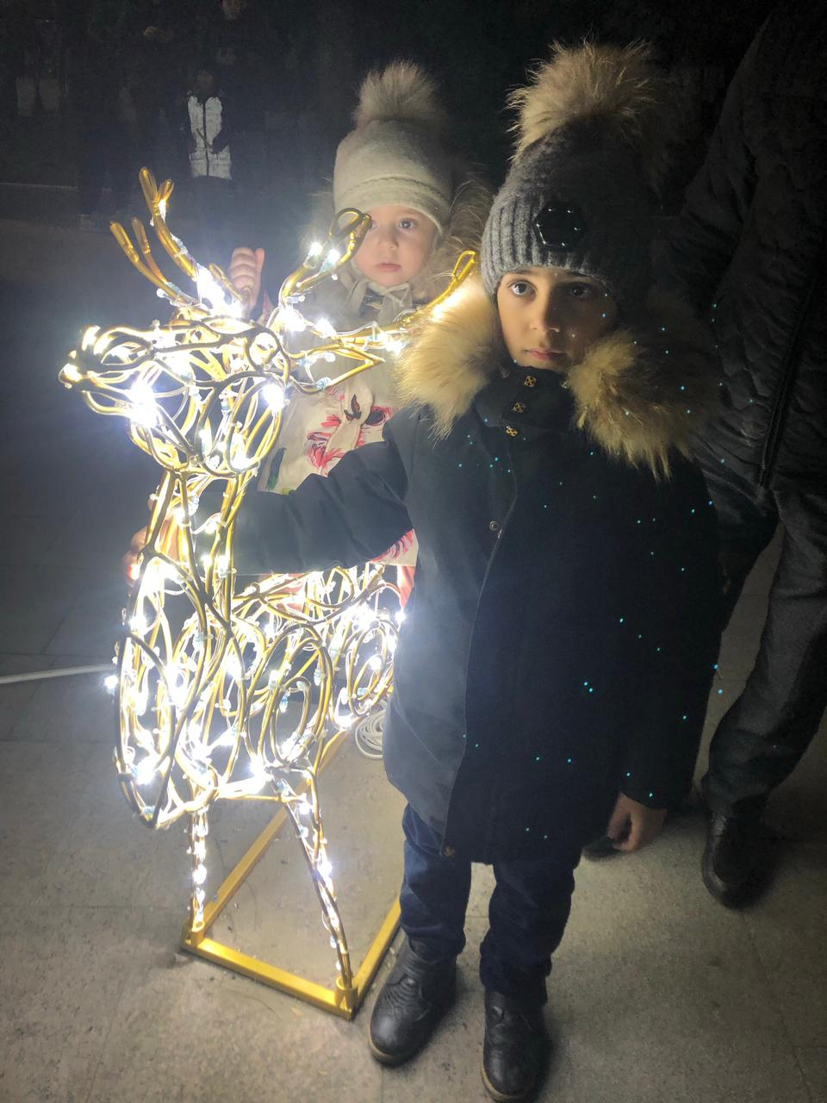
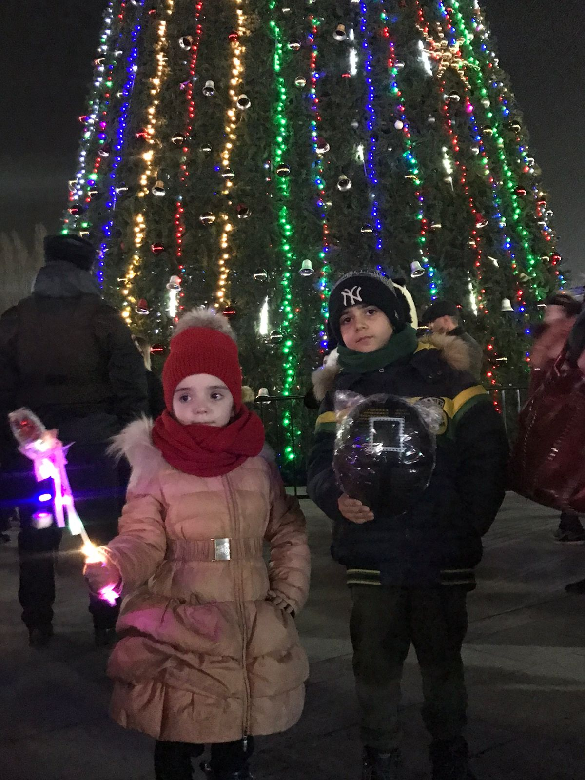
Декабрь
Прогулка по площади Ленина
Цель: Создать хорошее праздничное настроение

Slide 20
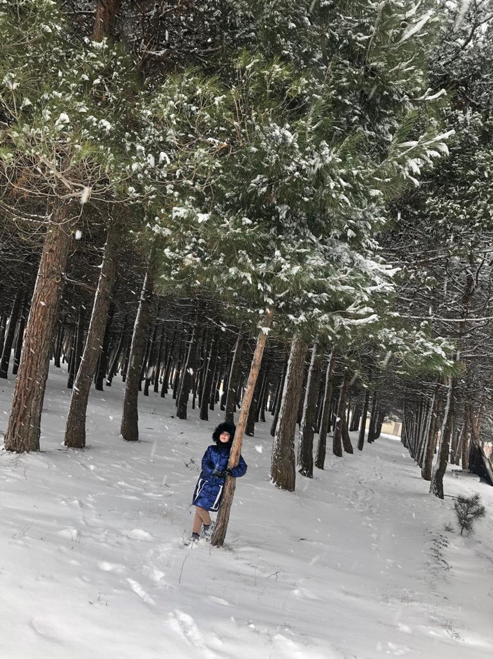
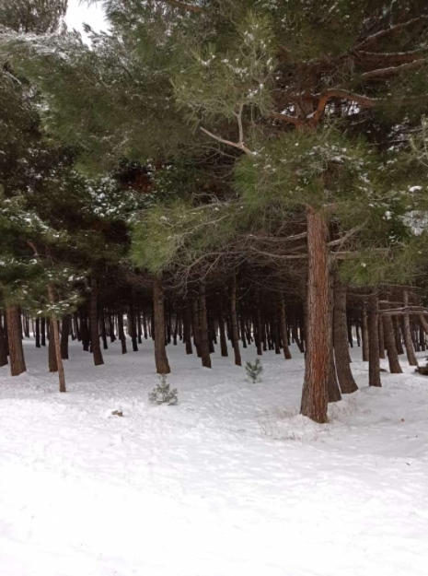
Январь
Поездка в ботанический сад при ДГУ
Цель: расширять и обогащать знания об особенностях зимней природы (холода, заморозки, снегопады, сильные ветры), о безопасном поведении зимой.

Slide 21
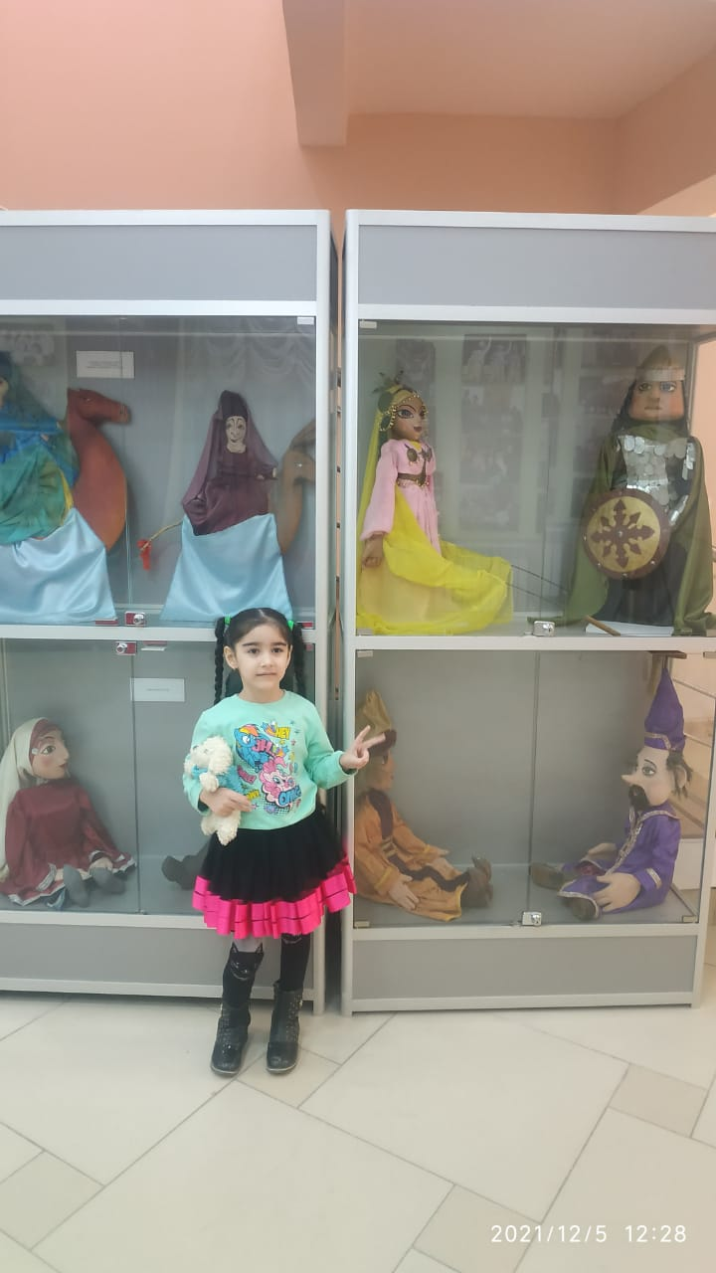
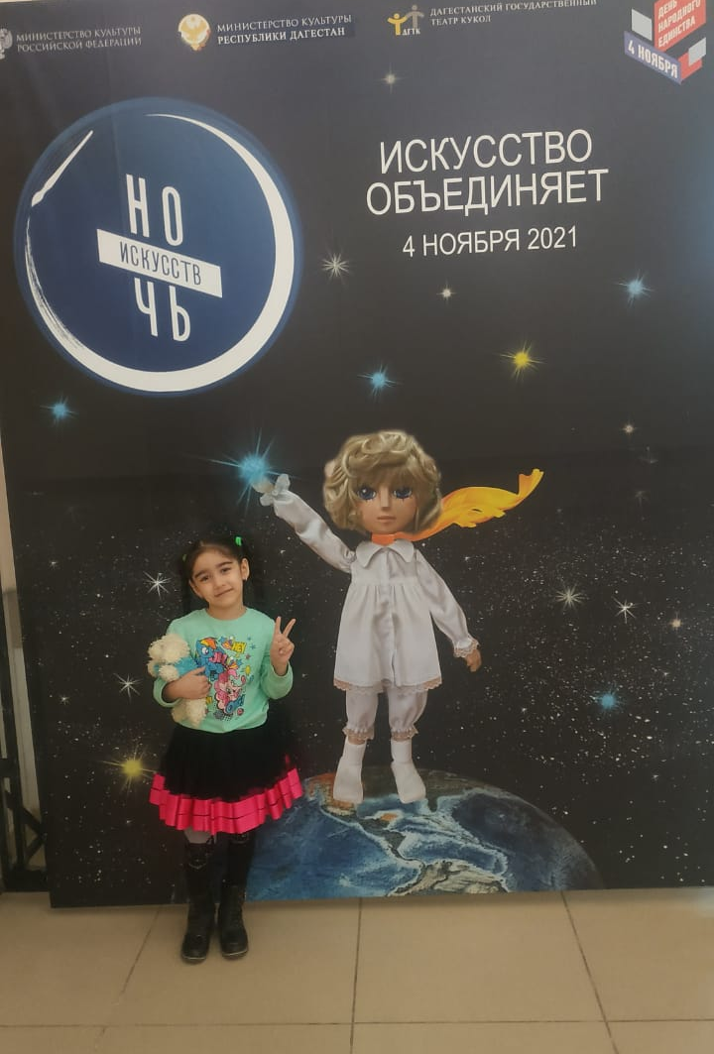
Январь
Посещение «Дагестанского государственного театра кукол»
Цель: формировать интерес к театру и театрализованной деятельности. Духовно обогащать личность ребенка средствами театрального искусства.

Slide 22
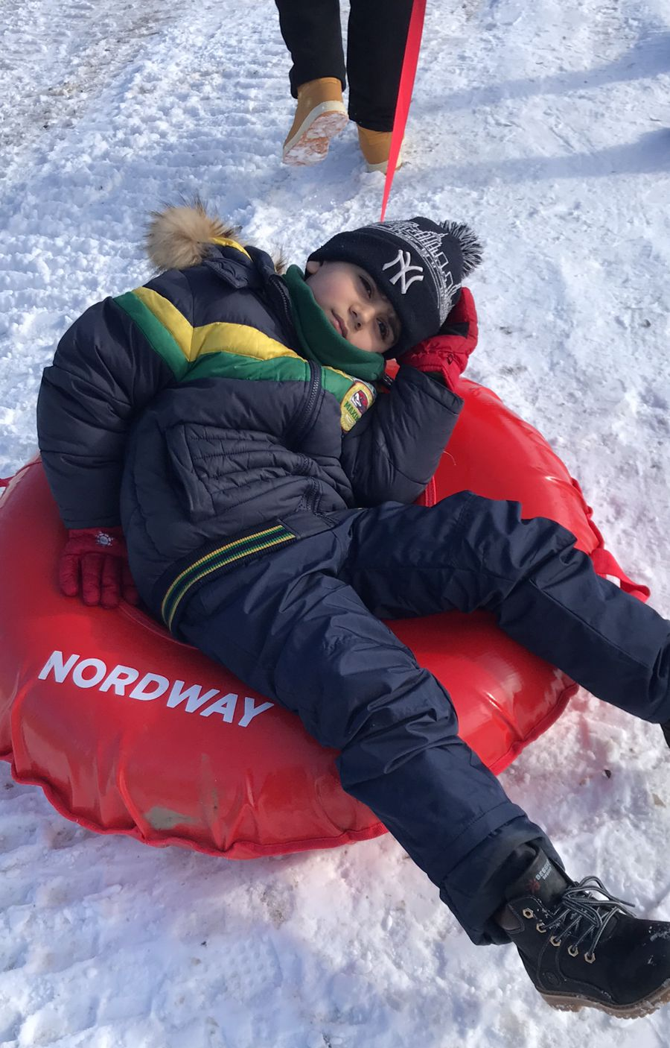
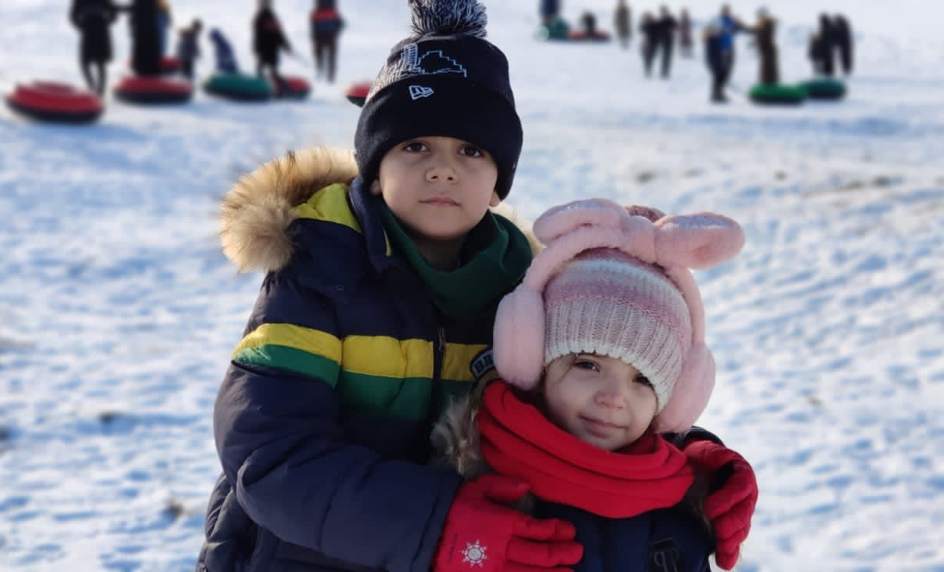
Февраль
Поездка в горно-туристический комплекс «Чиндирчеро»
Цель: закреплять знания о зимних явлениях в природе. Продолжать знакомить с зимними видами спорта.

Slide 23
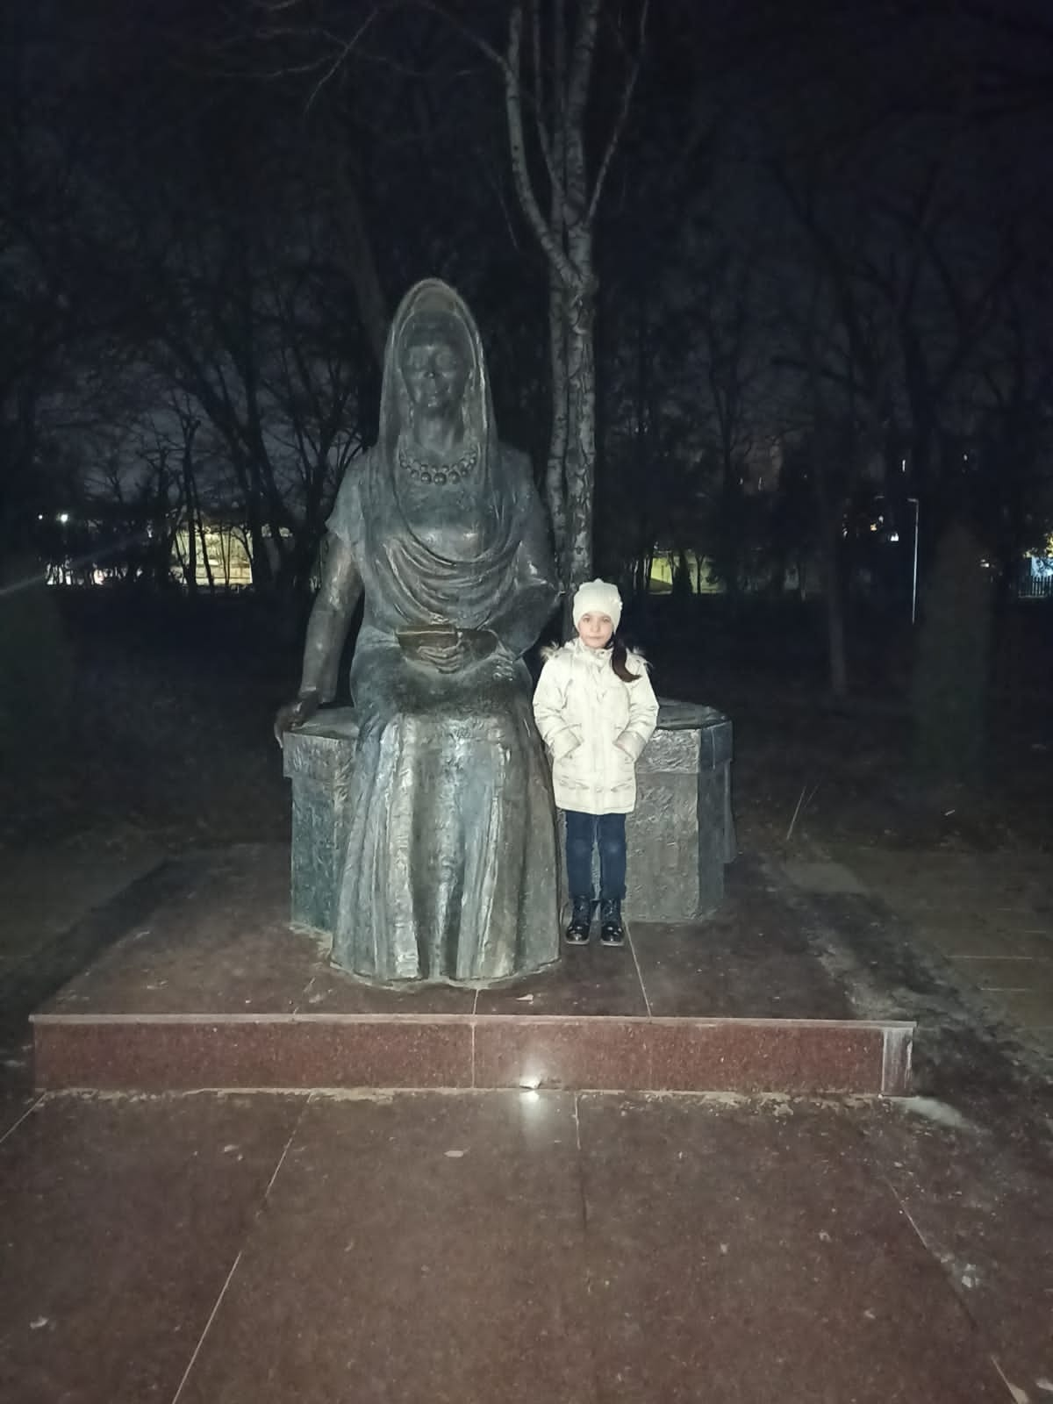
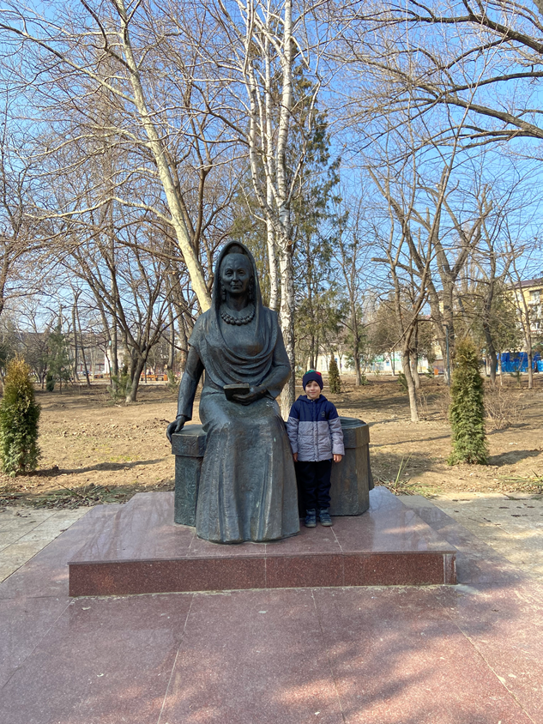
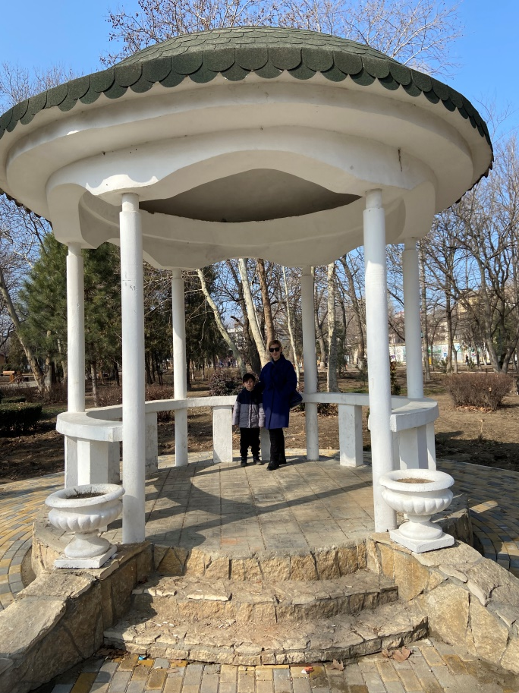
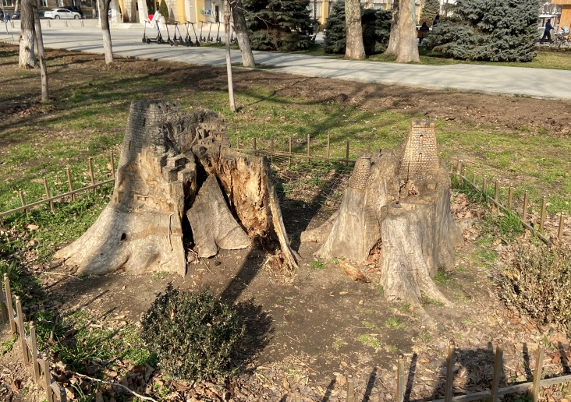
Февраль
Прогулка по скверу им. Фазу Алиевой
Посещение памятника Фазу Алиевой
Цель: расширять представления детей о родном городе. Продолжать знакомить с достопримечательностями города, в котором живут дети.

Slide 24
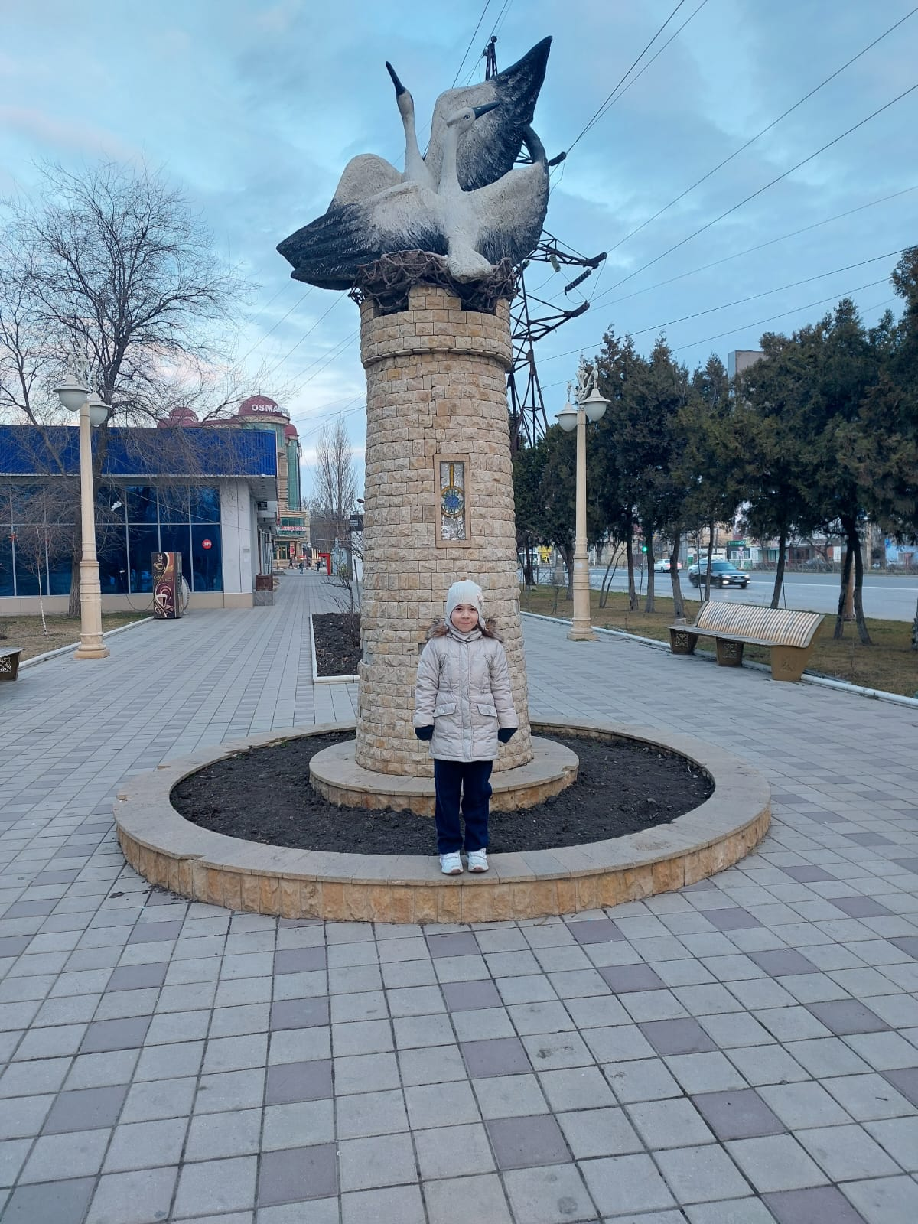
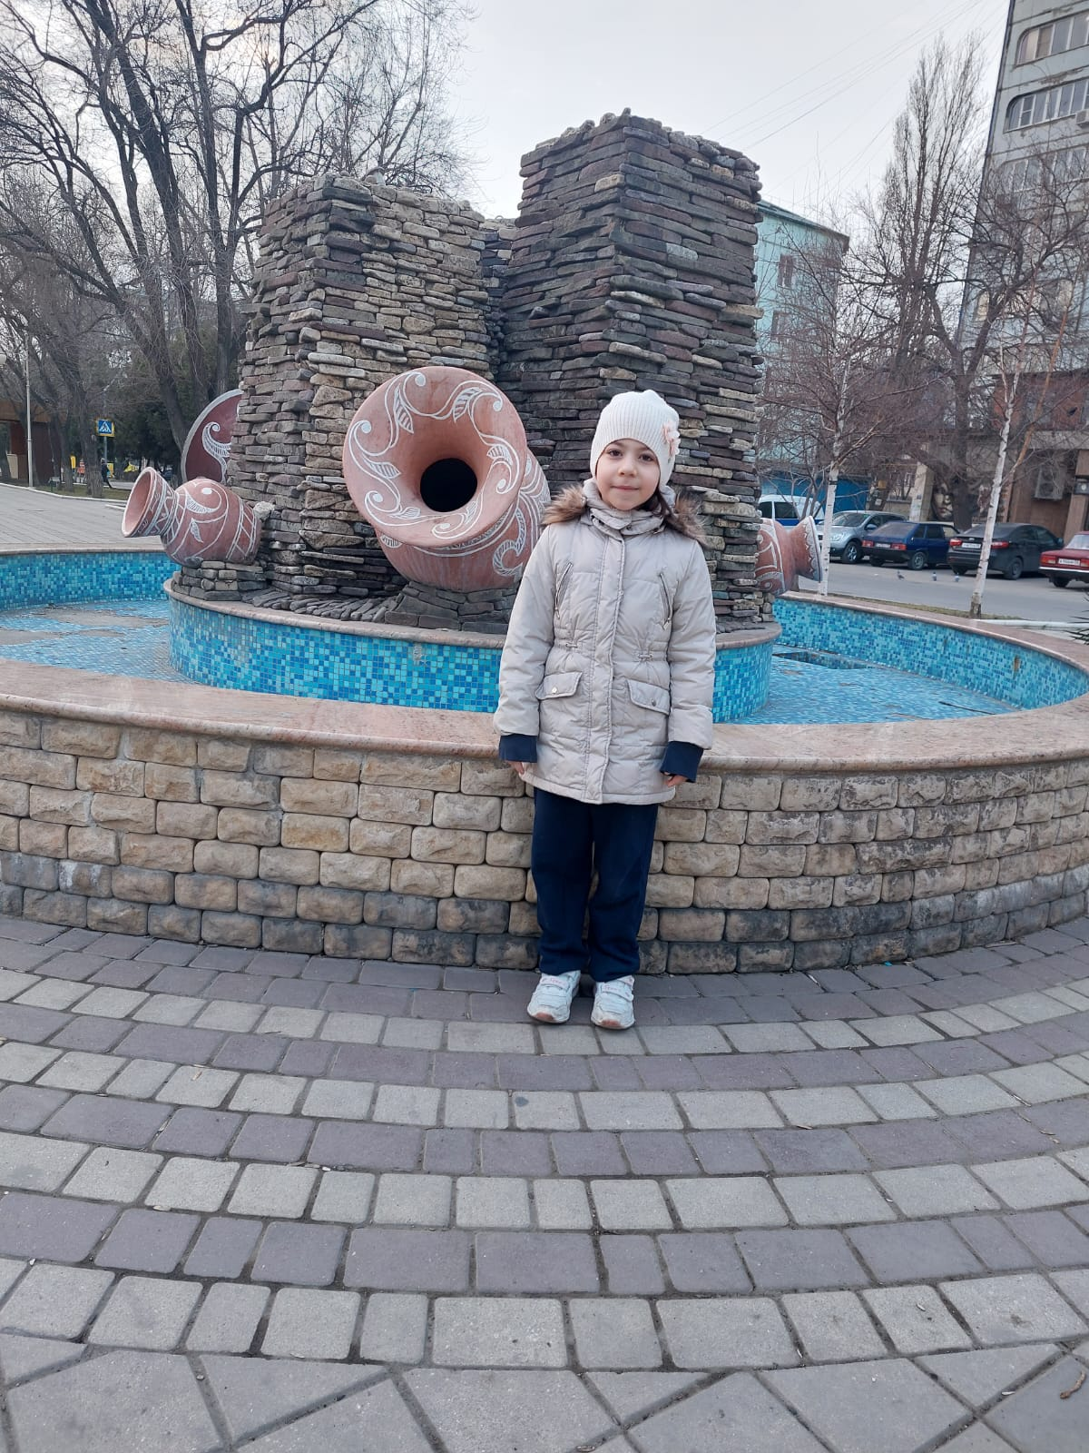
Март
Прогулка по аллеи ремесленников «Город Мастеров»
Цель: продолжать знакомить детей с народно-прикладным искусством дагестанцев.

Slide 25
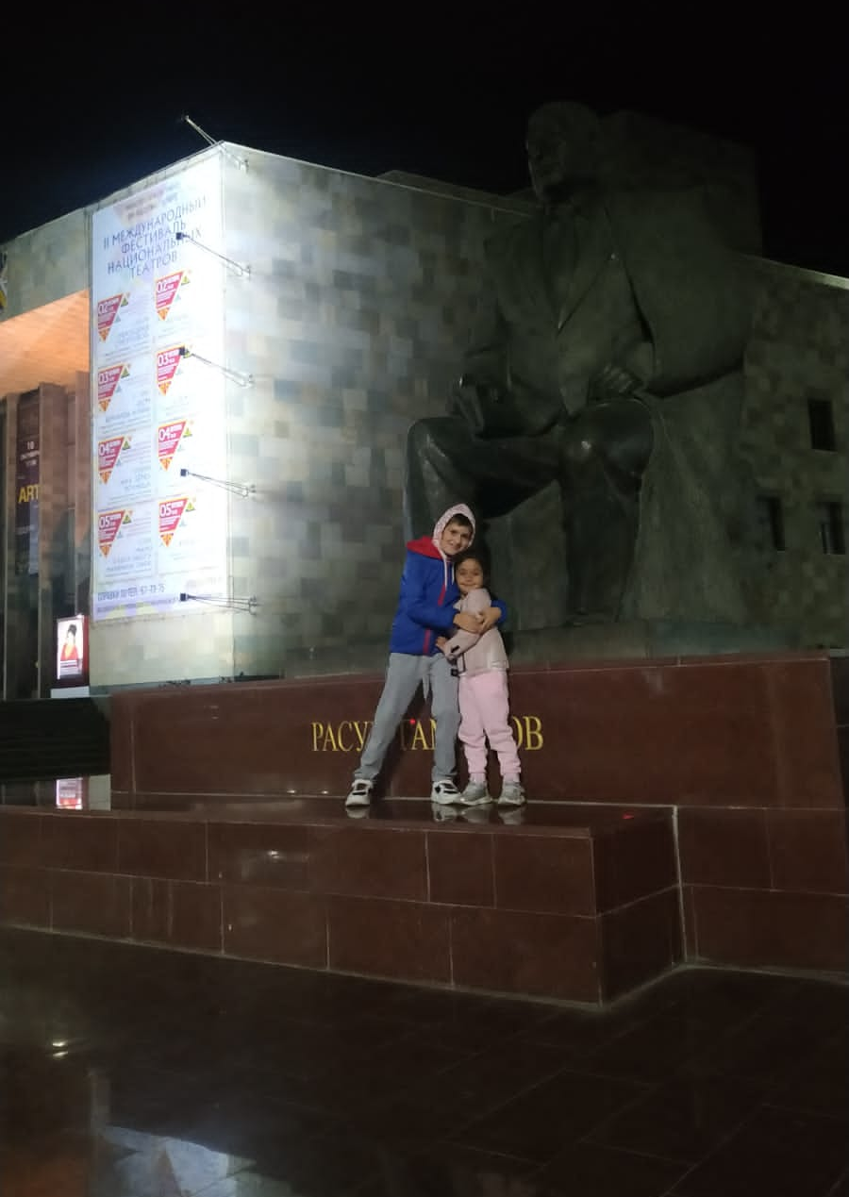
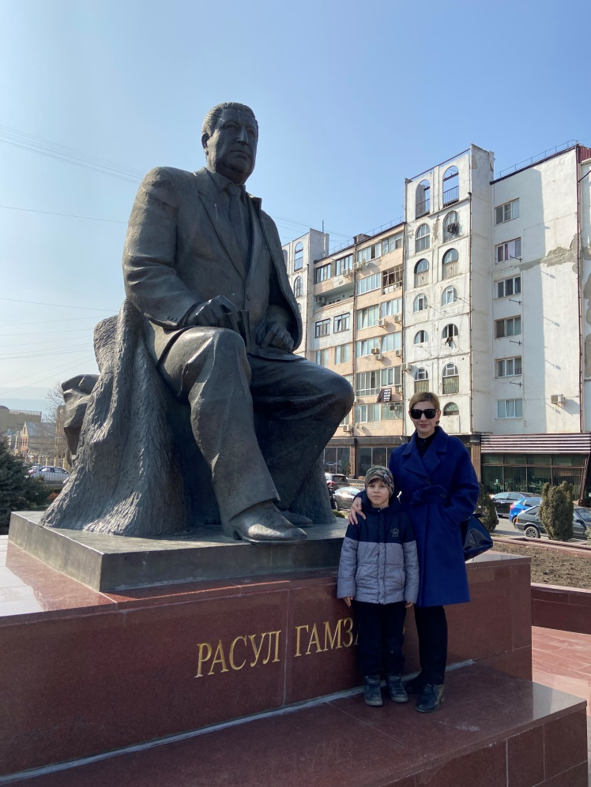
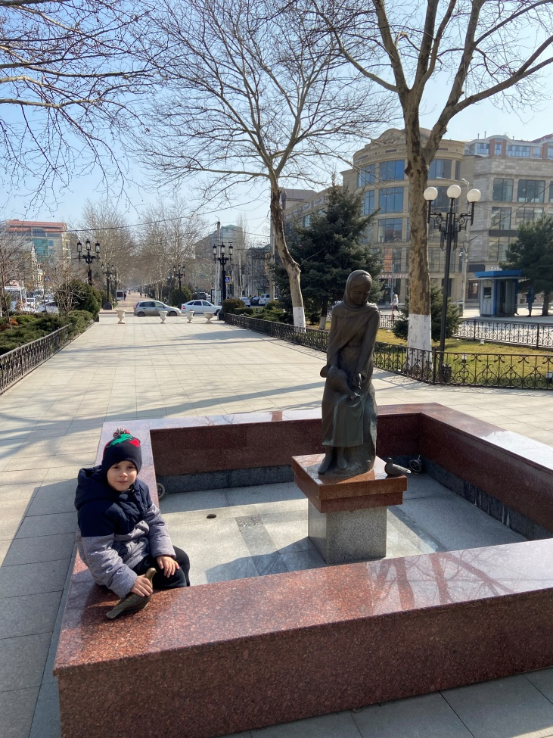
Март
Прогулка по проспекту Р. Гамзатова
Посещение памятника Р. Гамзатова
Цель: продолжать знакомить детей с достопримечательностями родного города.

Slide 26
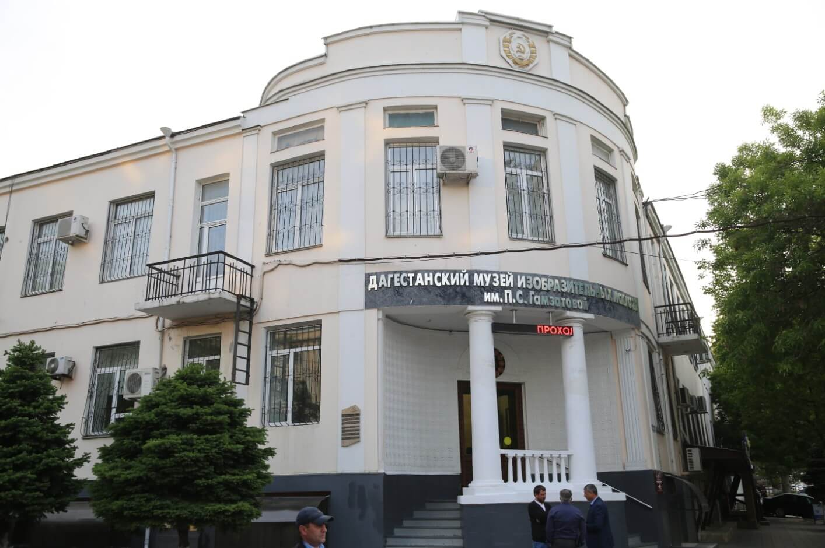
Апрель
Музей изобразительных искусств имени П. С. Гамзатовой
Цель: развивать интерес к искусству.

Slide 27
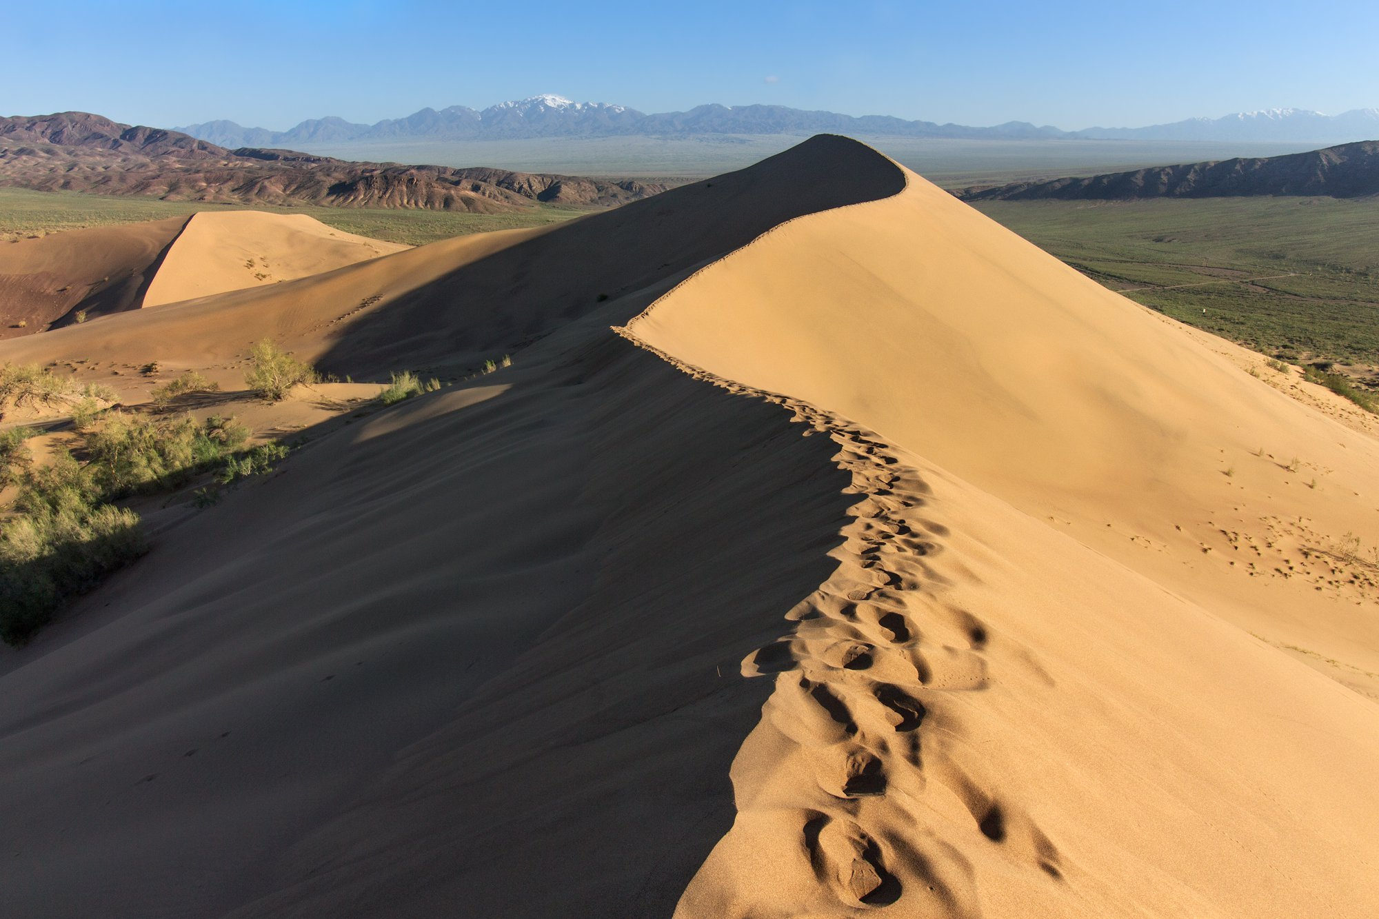
Апрель
Поездка на бархан «Сары-Кум»
Посещение Музея Природы
Цель: продолжать расширить знания детей о природных достопримечательностях родного края. Познакомить с растительным и животным миром пустыни Сары-Кум.

Slide 28
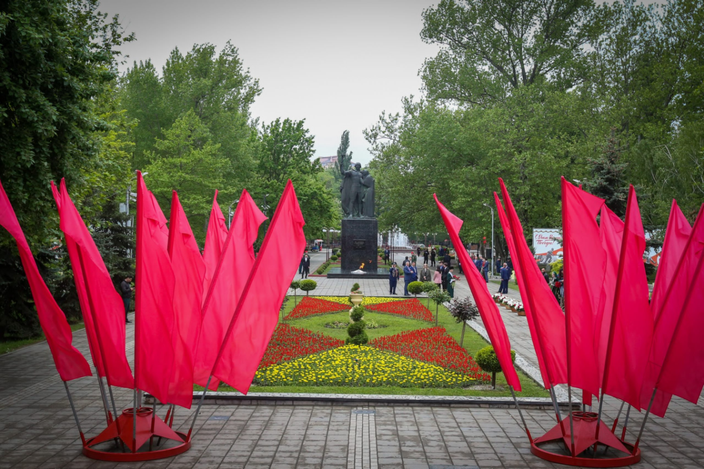
Май
Экскурсия к мемориалу воинам павшим в Великой отечественной войне
Прогулка по парку Ленинского Комсомола
Посещение музея «Боевой славы» им. В. Марковой
Цель: воспитывать детей в духе патриотизма, любви к Родине. Расширять знания о героях Великой Отечественной войны, о победе нашей страны в войне.
Знакомить с памятниками героям Великой Отечественной войны.

Slide 29
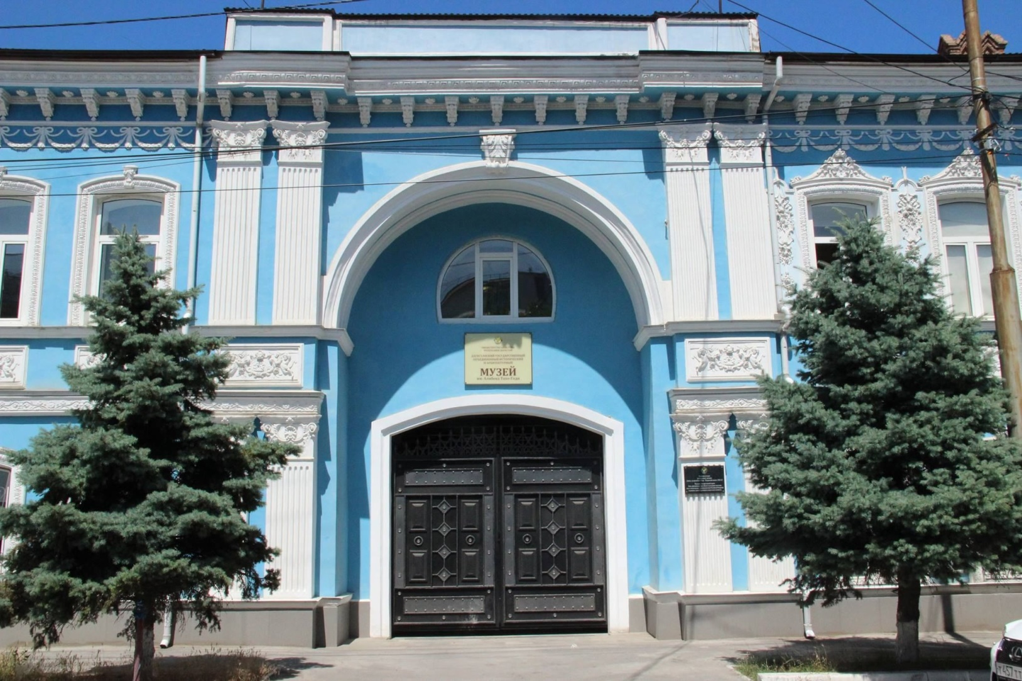
Май
Посещение национального музея Республики Дагестан им. А. Тахо-Годи
Цель: расширить и углубить знания детей об истории родного края. Воспитывать любовь к родному краю.

Slide 30
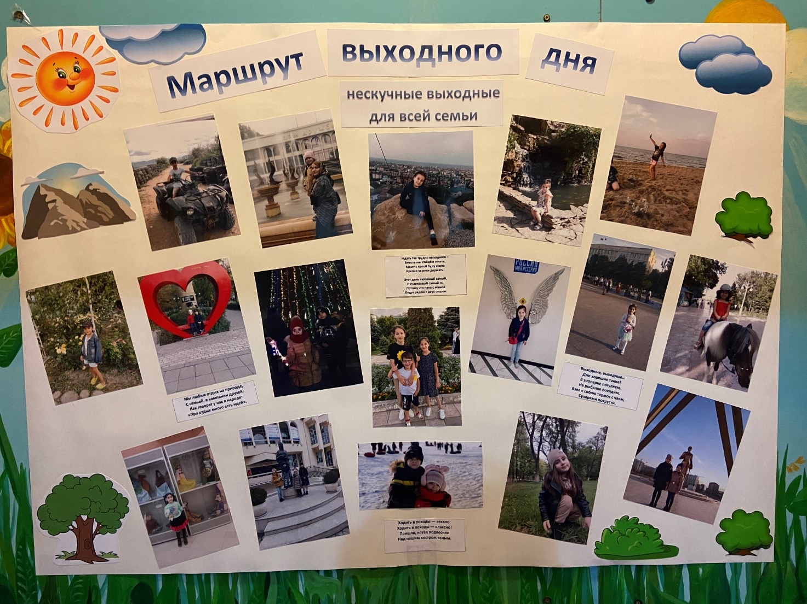
Продуктом «Образовательного маршрута выходного дня» является: - Стенгазета «Маршрут выходного дня.

Slide 31
Результаты совместной работы: -создание комфорта в группе -легкое общение -взаимопонимание -активное участие родителей в жизни группы -мотивация педагогов к новым идеям

Slide 32
Берегите друг друга Добротой согревайте! Берегите друг друга, Обижать не давайте. Берегите друг друга, Суету позабудьте И в минуту досуга, Рядом вместе побудьте! (О. Высоцкая)

